Slide 2
SI-
TUA-
CIÓN
-
Vivimos en un país donde las buenas acciones no cobran relevancia y la repercución de las diferentes percepciones contra el grupo Éxito, se propagan cada vez más rápido.
Por eso necesitamos que la población colombiana se sensibilice a partir de las acciones que cambian las realidades que se viven en Colombia día a día.

Slide 3
Cambiar la percepción de los colombianos a través de un problema que le importa a todos, pero pocos se atreven a darle solución, la sequía de la Guajira.
OB-
JETI-
VO

Slide 4
No han encontrado la solución definitiva para acabar con la sequía y los problemas de desnutrición en la zona más olvidada de Colombia, la Guajira.
HA-
LLAZ-
GO

Slide 5
LA IDEA
-
Éxito traera la primera planta de Osmosis inversa al continente sudamericano
CREATIVA

Slide 6
-
Desaparecemos la venta de agua de todos los almacenes Éxito del país, generando una conversación orgánica y un golpe de opinión en medios gracias a esta acción.
DES-
CRIP-
CIÓN

Slide 7
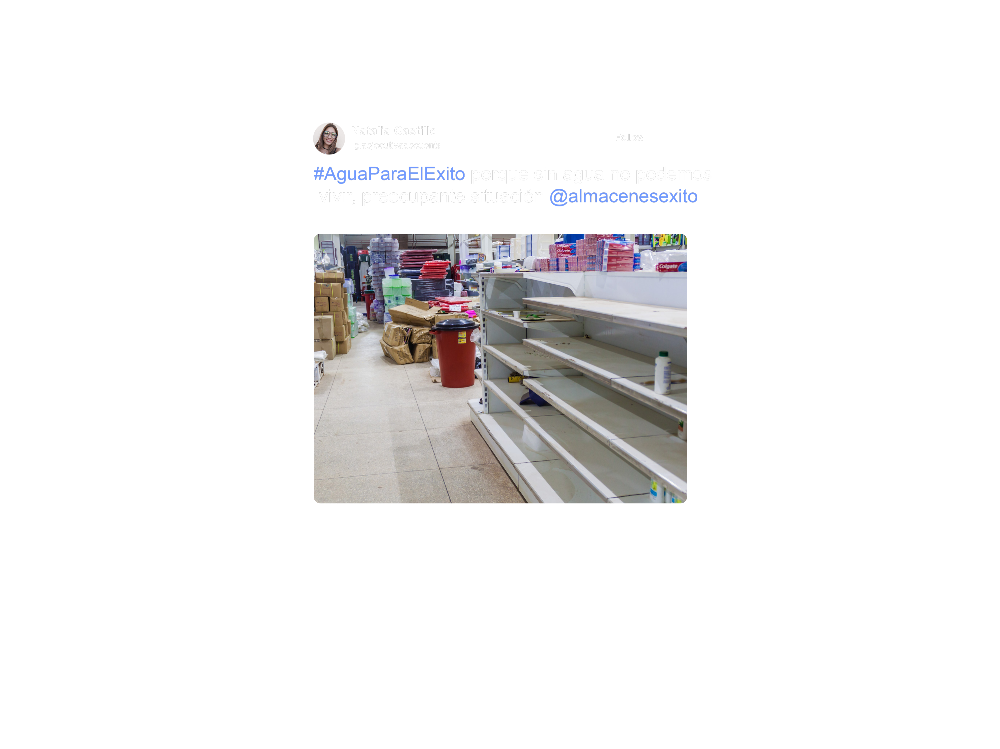
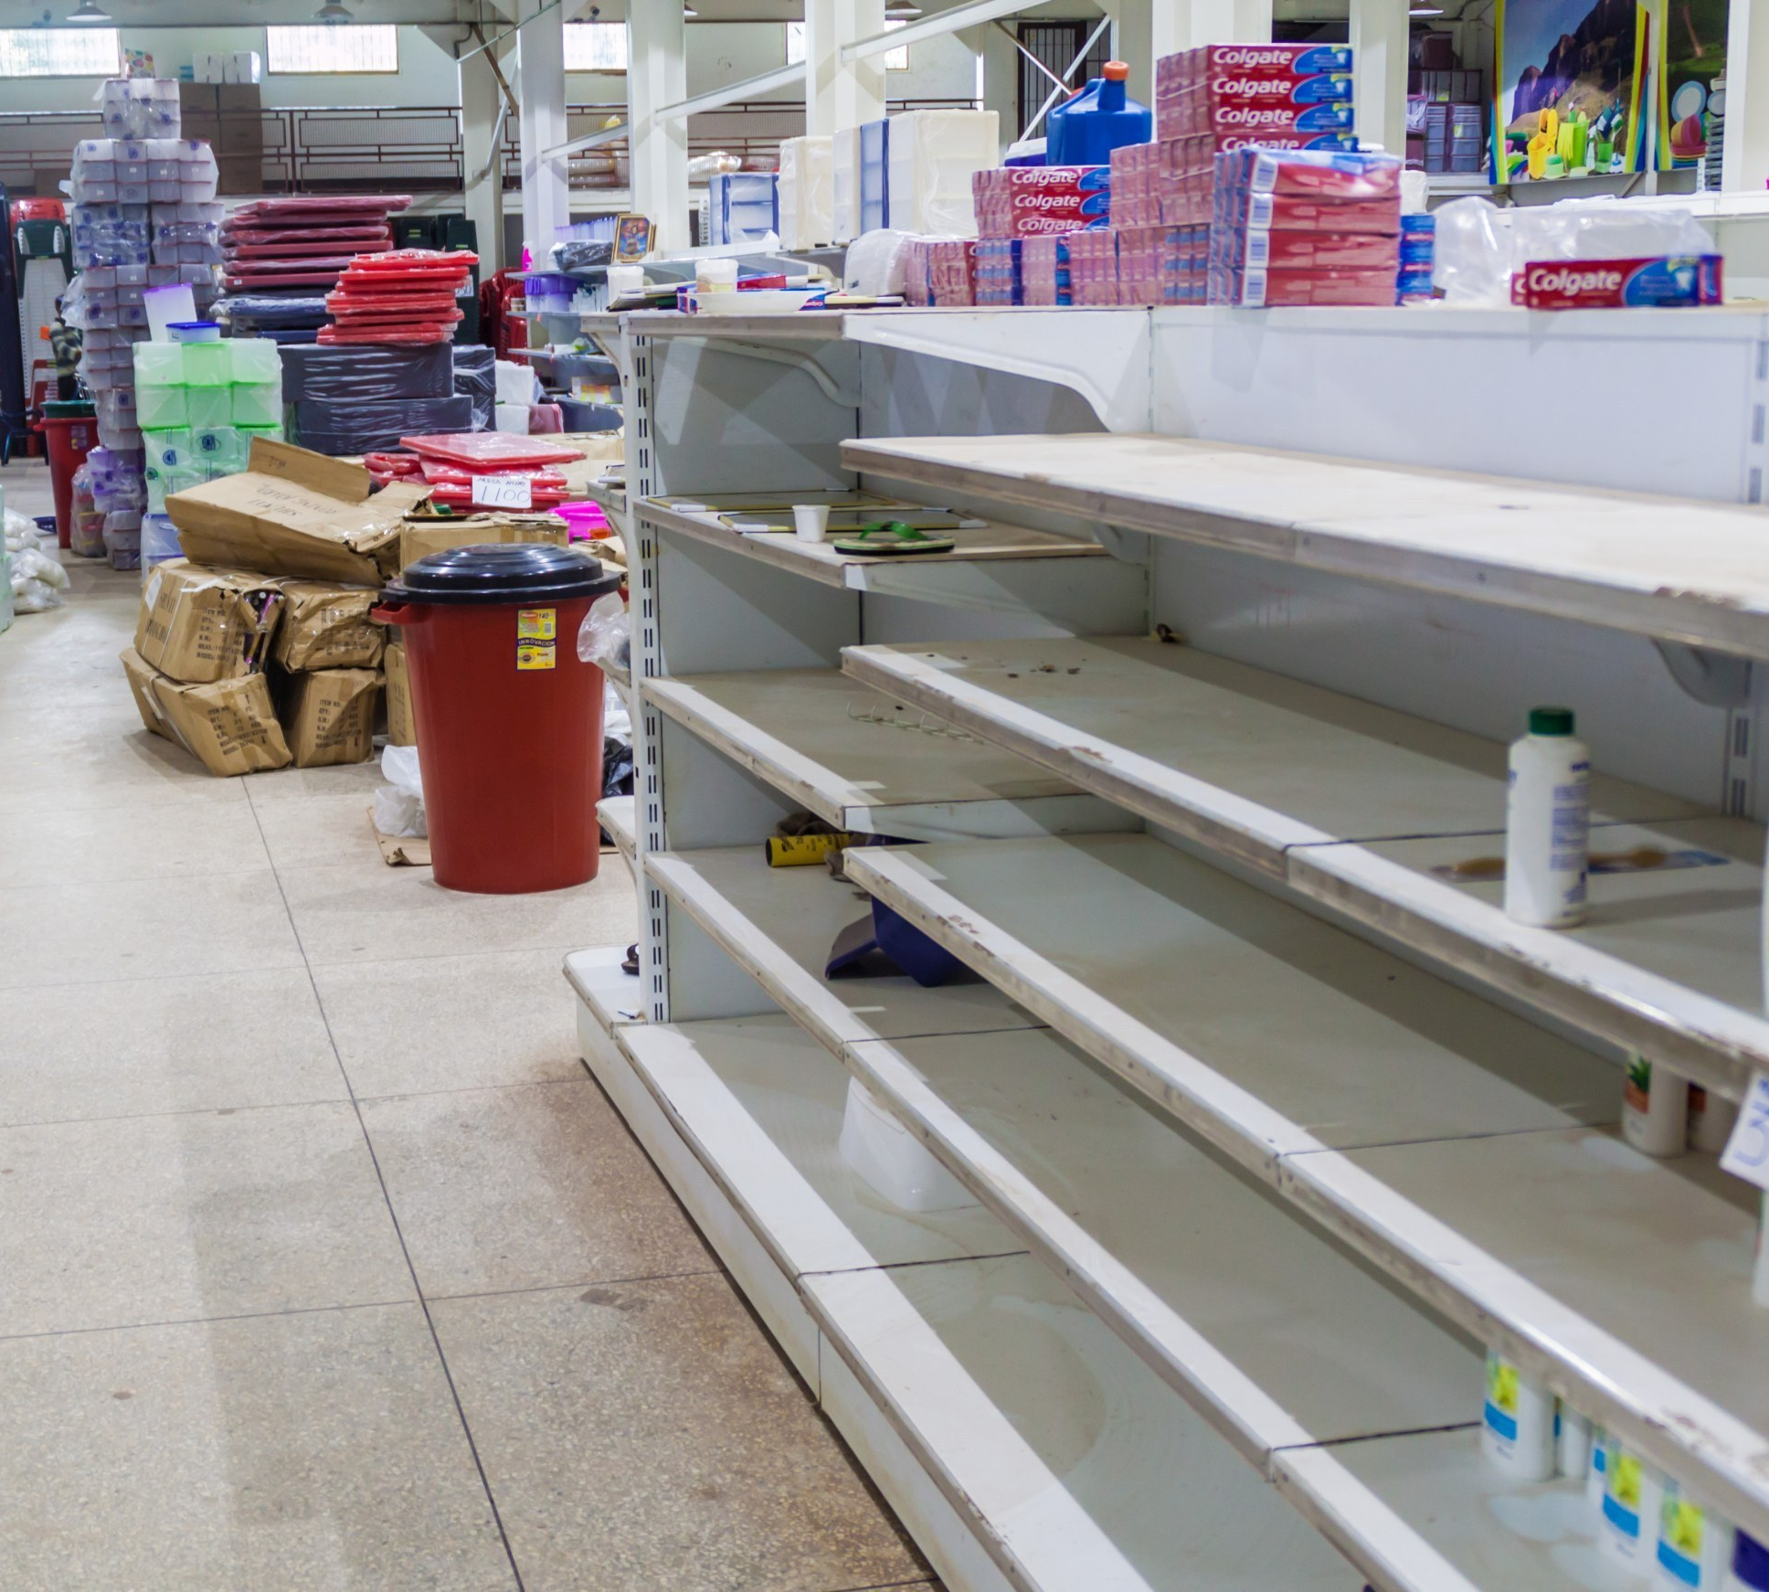
En todos los almacenes Éxito del país colocamos una valla que generaba expectativa y conmoción.
Sin necesidad de influenciadores, ni lideres de opinión, Colombia entera creo un numeral orgánico #AguaParaElExito
EXPECTATIVA
Desaparecimos todas las botellas de agua que vendiamos en todos los almacenes del país.
EJE-
CU-
CIÓN

Slide 8
El presidente del grupo Éxito cito a una rueda de prensa para aclarar el tema con el agua, para dejar un gran mensaje “Así como las ciudades no tenian acceso al agua, así viven miles de familias en la Guajira, sin agua”.
Y así que decide crear un CROWDFUNDING para traer la tecnología de Osmosis Inversa invitando a todo el sector privado a unirse y extiende la invitación a todos los colombianos a donar por esta causa. El grupo Éxito decide donar el 90% de sus esfuerzos publicitarios.
LAN-
ZAMI-ENTO

Slide 9
+ 10.000 DONACIONES EN 48 HORAS
+ 8 MARCAS PRIVADAS SE SUMARON AL PROYECTO
+ 25% AUMENTÓ LA CONFIANZA DE LOS COLOMBIANOS
+ 2.5 MILLONES USD EN EARNED MEDIA
6.5 BILLONES DE IMPRESIONES
RE-
SUL-
TADOS
Agua
desaparece
Rueda de prensa
Donación Crowdfunding
Implementación
Semana 1
Semana 2
Semana 3
Semana 4

Slide 10
-
DONACIÓN
CROWDFUNDING………………….. $ 40.000 USD
RE-
SUL-
TADOS
VALLAS PAÍS………………….. ……. $ 1.500 USD
RUEDA DE PRENSA………………….. $ 1.500 USD

